Slide 1
A videojáték-ipar üzleti modelljeinek átalakulása és pénzügyi hatásai
Szerzője: Rigó Kevin
Konzulens: Dr. Pitlik László

Slide 2
Problémafelvetés, célkitűzés
Személyes motiváció
Játékosból elemzői nézőpont
Szubjektív tapasztalat objektív igazolása
Problémafelvetés
Az iparág eltolódása a hagyományos, egyszeri termékértékesítéstől a szolgáltatásalapú üzleti modellek felé.
Célkitűzés
A Games as a Service és a hagyományos prémium modellek pénzügyi, stratégiai, összehasonlítása.

Slide 3
Hipotézis
A 'Games as a Service' modellt alkalmazó videójátékok bevételi görbéje időben jobban elnyújtott és hosszú távon pénzügyileg fenntarthatóbb, mint a hagyományos, egyszeri vásárlásra épülő prémium modellek kezdeti eladási csúcsra koncentráló szerkezete.

Slide 4
A vizsgálat elméleti háttere
Game as a Service koncepciója
Mikrotranzakciók és monetizációs stratégiák
Hagyományos (prémium) vs. Szolgáltatásalapú (GaaS) modell

Slide 5
Módszertan
Vizsgált cégek
Electronic Arts, Take-Two, CD Projekt Red
Módszerek
Esettanulmány
Szekunder elemzés (Pénzügyi beszámolók, 10-K)
Primer kutatás (Szakértői interjú - Bandai Namco)
Saját modell
Idealitás-alapú összehasonlítás (COCO Y0)

Slide 6
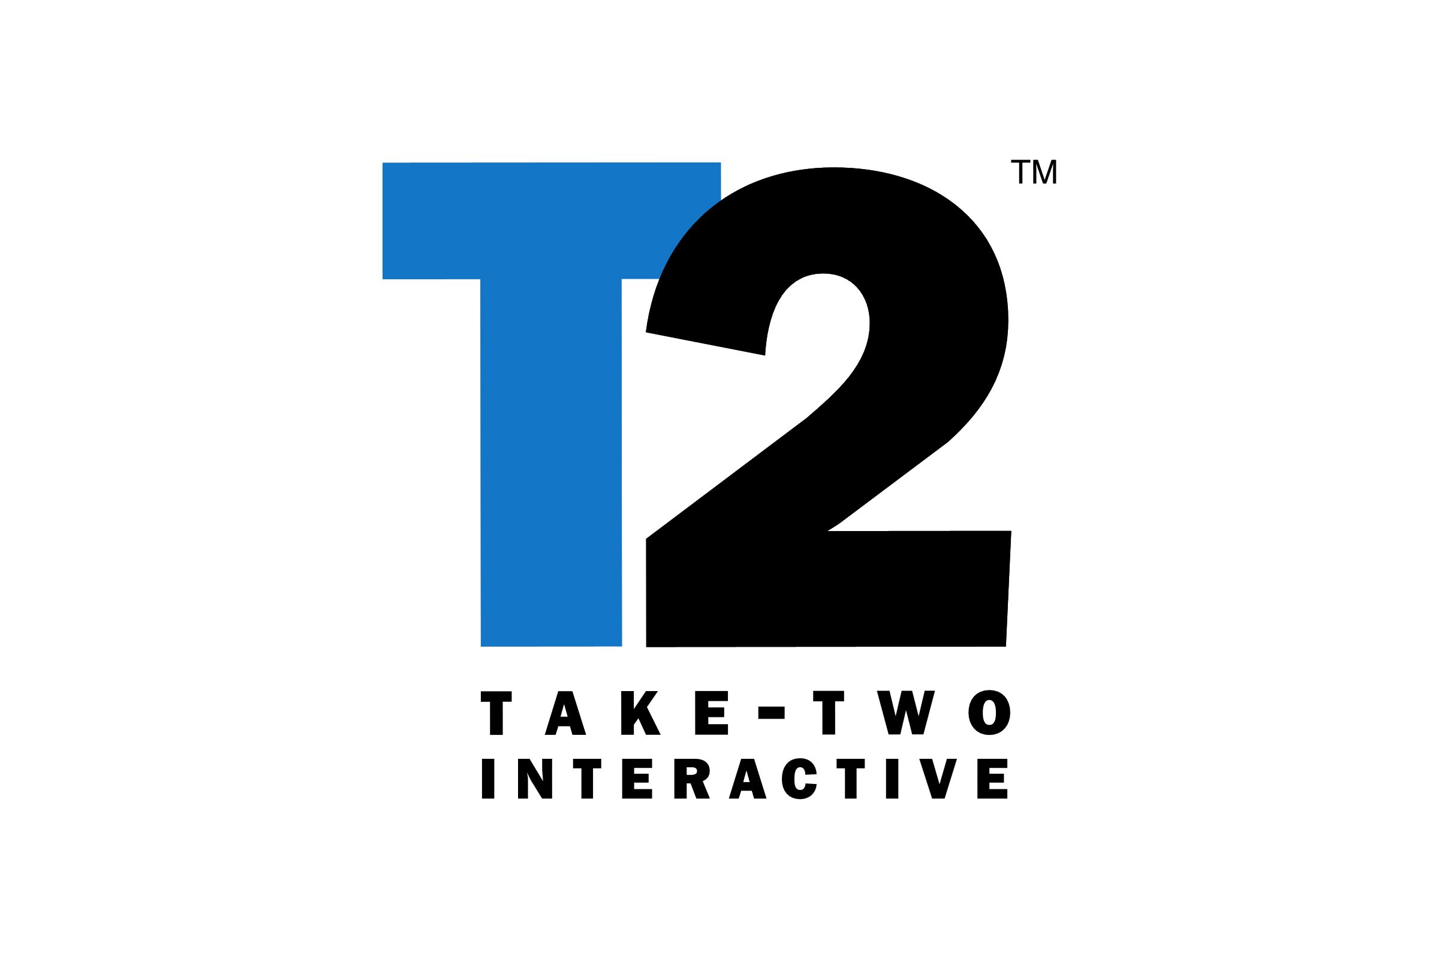

Bevételek szerkezete

Slide 7
A prémium modell kockázata
Szakdolgozatból kiemelt 9. ábra: A vállalatok bevételnövekedésének ingadozása (szórás, 2012-2024).

Slide 8
Az idealitási modell felépítése
Objektum–Attribútum Mátrix (vállalat × év × mutatók)
9 méretfüggetlen teljesítménymutató
Iránydefiníció (minél nagyobb / minél kisebb, annál jobb)
COCO Y₀ modell:
Anti-diszkriminatív eljárás
Ideális viszonyítási pontot határoz meg (norma)
Objektív összehasonlítást tesz lehetővé (mennyire közelítik meg az ideális állapotot?)
Cég neve | Pénzügyi Év | Prémium Bevétel (%) | GaaS Bevétel (%) | Marketing arány (%) | Működési Marzs (%) | Nettó Nyereség Marzs (%) | Működési Cash Flow / Bevétel aránya (%) | Pénzügyi Puffer Arány | Egy alkalmazottra jutó bevétel (millió USD/fő) | Egy alkalmazottra jutó nettó nyereség (millió USD/fő)
CD Projekt Red | 2024 | 1,00 | 0,00 | 0,12 | 0,36 | 0,35 | 0,20 | 1,33 | 0,19 | 0,07
Electronic Arts | 2025 | 0,26 | 0,74 | 0,17 | 0,18 | 0,17 | 0,30 | 0,41 | 0,54 | 0,09
Take-Two Int. | 2025 | 0,20 | 0,80 | 0,20 | -0,79 | -0,70 | 0,04 | 0,20 | 0,46 | -0,33

Slide 9
Az idealitási modell értelmezési eredményei

Slide 10
Következtetések, javaslatok
Következtetések
GaaS:
Hosszú távú stabilitás
Növekedési üteme lassul
Folyamatosan költség
Prémium
Kockázatos
Magas bevételi csúcs
Nem fenntartható
Hibrid modell
Alapkövetelmény
Javaslatok
Hatékonyságnövelés – MI integrálás
Technológia – Streaming/Cloud
Portfólió menedzsment

Slide 11
Válasz az opponensek által feltett kérdésekre 1.
A dolgozat által fókuszált kérdések közül melyeket milyen várható sikerrel lett volna képes kezelni pl. a ChatGPT (ill. az ehhez hasonló online szolgáltatások bármelyike) – illetve mi által érzi úgy a szerző, hogy az ő megoldása jobb, mint a ChatGPT-szerű online szolgáltatások szintje?
Képes lehet:
Szakirodalom összefoglalására, elméleti háttér strukturálására.
Miért jobb a szerző megoldása?
Objektív bizonyítás
Szubjektivitás meghaladása (anti-diszkriminatív optimalizálás)
Az idealitási modell felépítése, a korrelációs eredmények életciklus-alapú értelmezése olyan döntési és értelmezési lépéseket igényelt, amelyek túlmutatnak egy generatív AI leíró képességein.

Slide 12
Válasz az opponensek által feltett kérdésekre 2.
Miként értékeli saját munkáját a szerző: alkalmas a dolgozat és az esetleges mögöttes háttéranyagok együttese arra, hogy a szerző tudása forráskódba/ automatizálásra kerülhessen?
A számítási folyamat (az adatoktól az eredményig) teljesen automatizálható, ami megfelel a Knuth-elvnek: a logika tiszta és kódba írható. Az eredmények értelmezése, már emberi szakmai ítéletet igényel. A gép tehát kiszámolja a rangsort, de a stratégiai következtetéseket nekünk kell levonnunk.

Slide 13
Válasz az opponensek által feltett kérdésekre 3.
Értelmezze a videojáték-ipar jövőképét!
A videojáték-ipar jövője ma már nem technológiai, hanem üzleti modell és életciklus kérdés. Az eredményeim szerint a prémium modell továbbra is az innováció forrása, de magas kockázattal jár, míg a GaaS stabil működést biztosít, ugyanakkor érett fázisba lépett, így önmagában nem garantál növekedést. A jövő sikeres vállalatai hibrid, portfóliószintű logikában működnek, ahol a versenyelőnyt az időzített innováció és a gyors stratégiai alkalmazkodás adja.

Slide 14
Válasz az opponensek által feltett kérdésekre 4.
Értelmezze ezt a kutatási következtetését: „A kutatás fő következtetése, hogy a két modell közötti különbség nem abszolút, hanem életciklus-jellegű: a GaaS a fenntarthatóságot és a kiszámíthatóságot, a prémium pedig az innovációt és a megújulást képviseli.”
Ez a következtetés azt fejezi ki, hogy a GaaS és a prémium modell közötti különbség nem értékalapú, hanem idődimenzióban értelmezhető.
GaaS: Fenntartható, kiszámítható, alacsony kockázat, egyenletes bevétel
Prémium: Kreatív megújulás, magas kockázat, időszakos bevételi csúcs
A két modell tehát nem egymás alternatívája, hanem különböző életciklus-funkciókat töltenek be.

Slide 15
Köszönöm a figyelmet!

